Slide 1



פרויקט גמר בקורס "מבוא למדעי הנתונים"
מגיש: עידן הראל

Slide 2

הקדמה
מאז שנוצר משחק המחשב הראשון בשנות הארבעים של המאה הקודמת, תעשיית משחקי המחשב רק הלכה וגדלה.
כיום היא מרוויחה יותר מהקולנוע והתיאטרון ביחד.
מיליוני שחקנים מדי יום שמתפרסים על אלפי משחקים שיצאו לאור לפלטפורמות השונות.
כמות מגוונת וייחודית של נתונים בתחומים שונים

Slide 3

שאלת המחקר
האם ניתן לחזות את מספר השחקנים כעת במשחק מחשב בסטים?

Slide 4
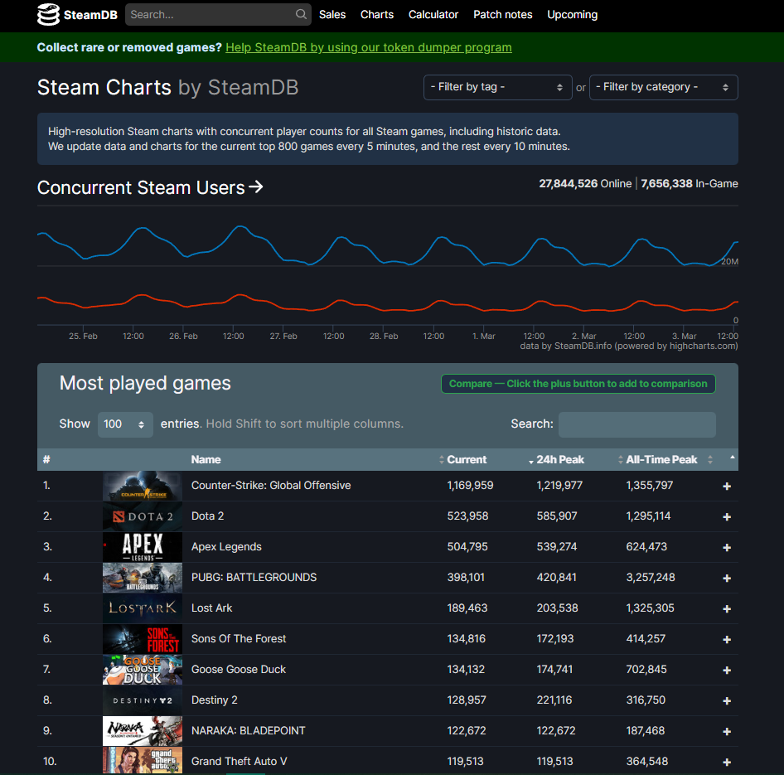
הרכשת הנתונים
מקור הנתונים: https://steamdb.info/charts/ (אתרsteamDB )
אתר עצמאי שמכיל טבלה המסדרת את המשחקים בסטים לפי מספר השחקנים באותו רגע במשחק כלשהו.
במהלך הcrawling נעזרתי בselenium שמדמה משתמש וב undetected_chromedriver על מנת "לברוח" מהחסימה של האתר.

Slide 5
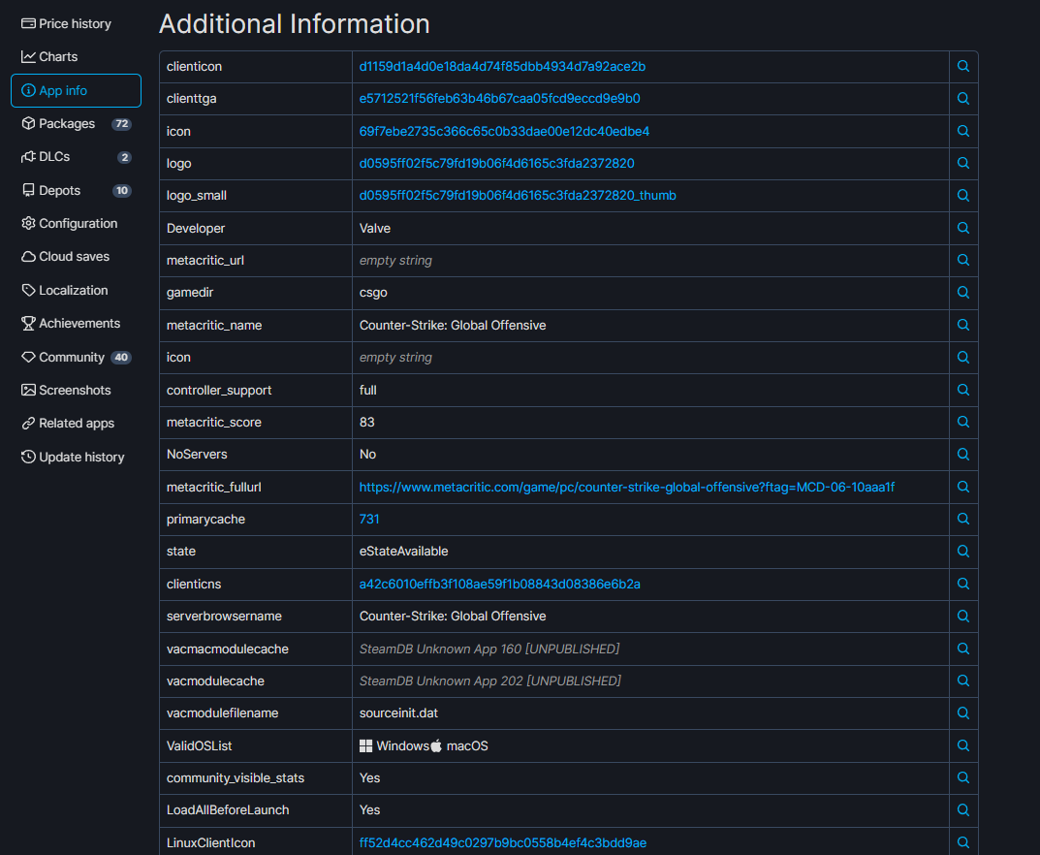
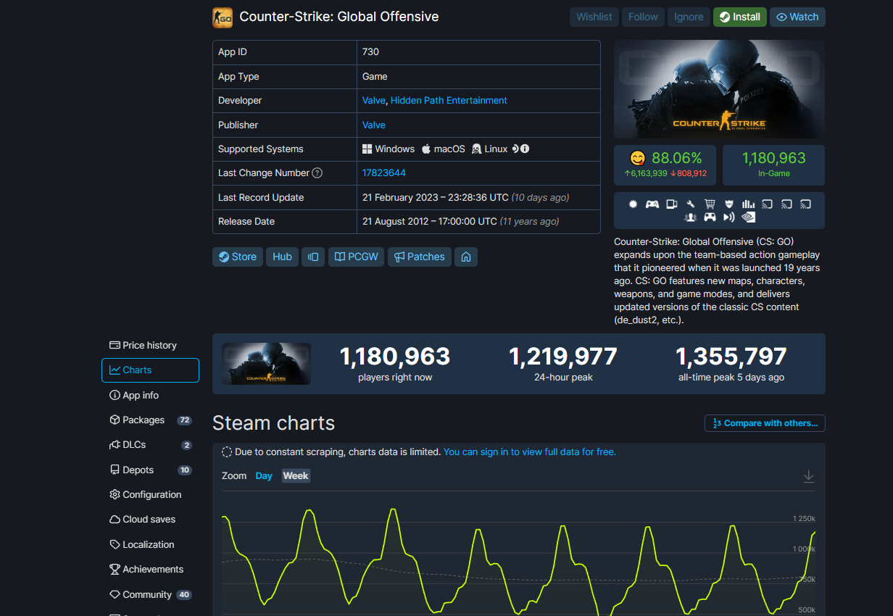
דוגמה של מעבר על הטבלה

Slide 6
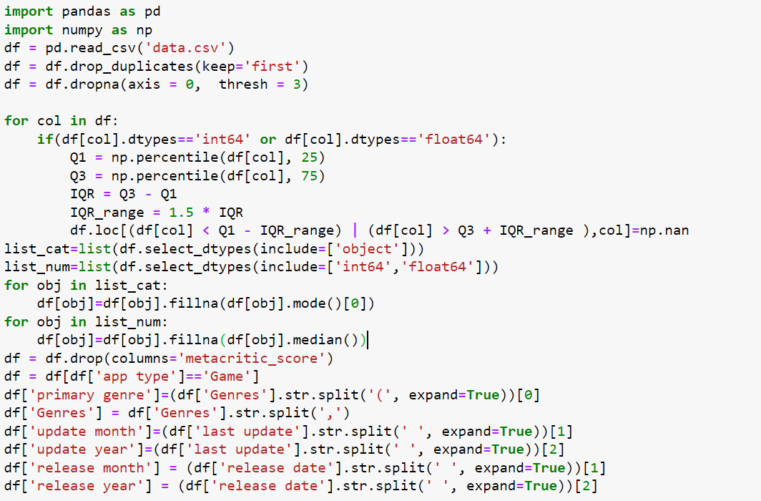
ניתוח ראשוני וטיוב

Slide 7
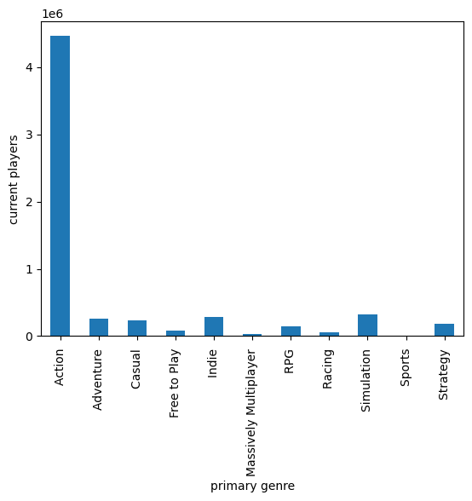
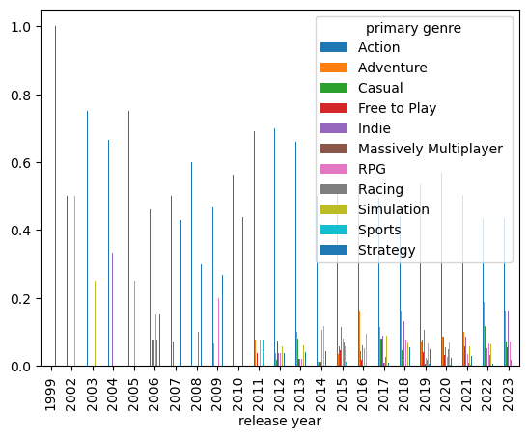
וויזואליזציה

Slide 8
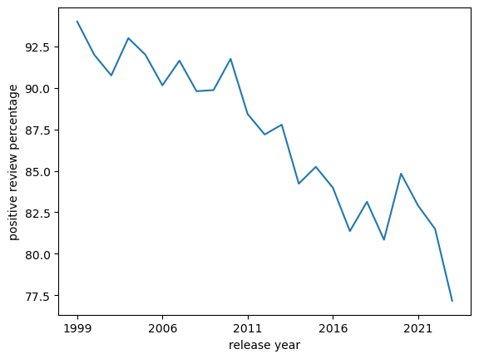
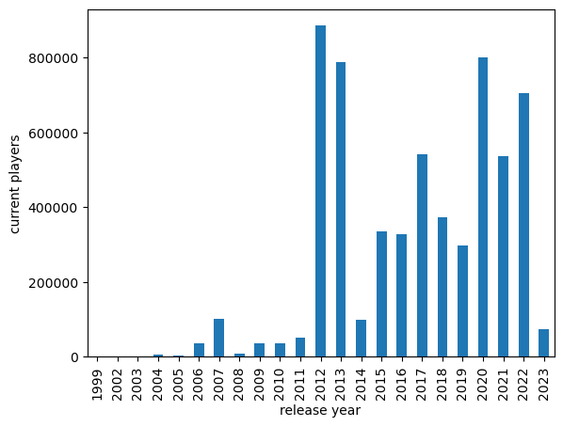
וויזואליזציה-המשך

Slide 9
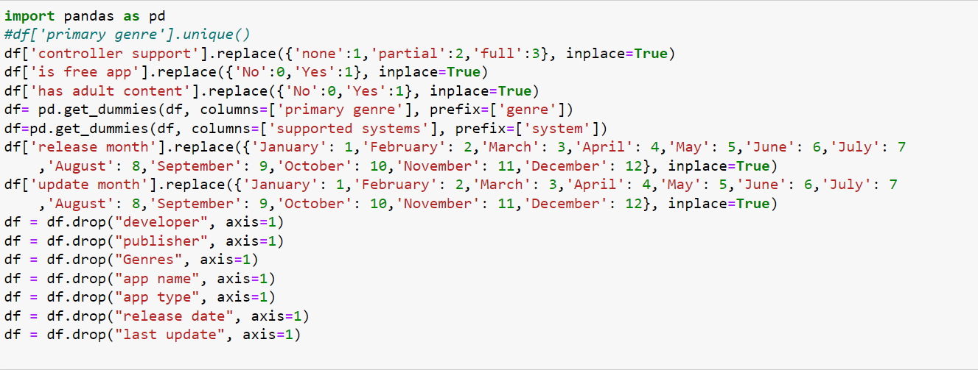
ניתוח מתקדם

Slide 10
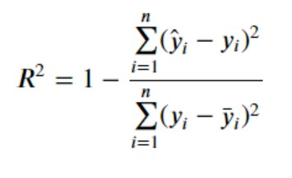
יישום והערכת ביצועים
למידת מכונה מסוג רגרסיה לינארית
Scaling של MinMaxScaler
R_2 score= 0.987364923852497

Slide 11

סיכום והסקת מסקנות
מטרת הפרויקט הייתה לבדוק האם ניתן לחזות את מספר השחקנים כעת במשחק מחשב בסטים?
מהפרויקט ניתן ללמוד רבות על הקשר בין מאפייני המשחקים השונים.
ניתן לומר כי קיבלנו תשובה חיובית לשאלת המחקר אך ציון כה גבוה מעלה חשש שיש לבדוק יותר לעומק ((overfitting

